Slide 1
НВК “Ківерцівська ЗОШ І ст.- Ківерцівська районна гімназія”
Історичне підгрунтя творчості Т.Г.Шевченка у творі
“Стоїть в селі Суботові …”
Автор проекту: Брись Аліна
Миколаївна, учениця 9 класу
НВК “Ківерцівстка ЗОШ Іст. –
Ківерцівська районна гімназія”
Керівник: Попович Вікторія
Йосипівна, учитель історії НВК
“Ківерцівстка ЗОШ Іст. –
Ківерцівська районна гімназія”
Ківерці – 2014

Slide 2
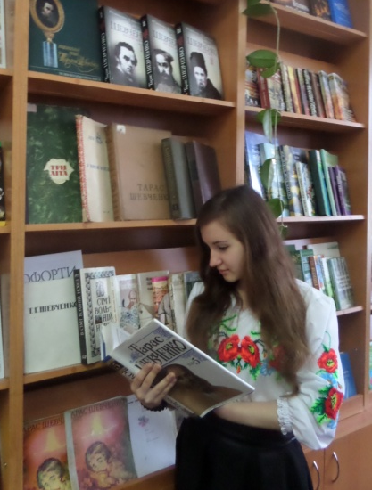
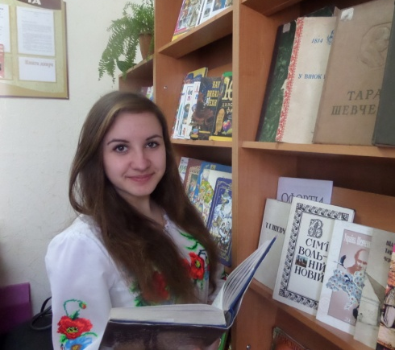
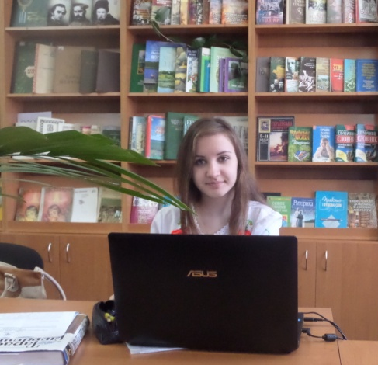
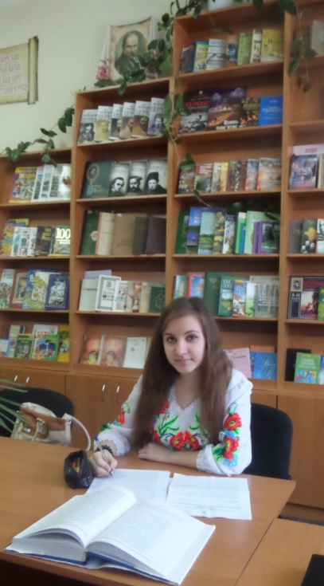
ХАРАКТЕРИСТИКА ПРОЕКТУ
Проект на тему:
“Історичне підгрунтя
творчості Шевченка у творі
“Стоїть в селі Суботові…” :
за характером діяльності є дослідницько - пошуковим;
за інтеграцією знань: міжпредметним;
з безпосередньою координацією керівника;
за кількістю учасників: індивідуальним;
за часом виконання:
середньої тривалості(1 тиждень)

Slide 3
Мета: на основі аналізу епілогу до містерії
Т. Г. Шевченка «Великий льох» («Стоїть в селі Суботові…») розкрити роль Б. Хмельницького у підписанні Переяславської угоди 1654 року та дати оцінку її наслідкам , що змінили хід подій в історії України.
Завдання:
опрацювати зміст твору « Стоїть в селі Суботові …»
розкрити історію написання епілогу;
визначити, які історичними події лягли в основу епілогу;
описати зовнішньополітичну діяльність Б. Хмельницького напередодні та після підписання Переяславської угоди 1954 року;
охарактеризувати ставлення Т. Г. Шевченка до
Б. Хмельницького як ініціатора підписання угоди між Гетьманщиною та Московським царством;
дати власну оцінку подій, описаних у вірші «Стоїть в селі Суботові…» .

Slide 4
.
АКТУАЛЬНІСТЬ ТЕМИ ПРОЕКТУ
Ще у 1906 році Іван Франко охарактеризував Т. Г. Шевченка як «речника національних ідей, як поета, що обняв душею всю Україну, оживив її минувшину і п’ятнував тих, що мучили й мучать її». Не менш актуально слова Великого Кобзаря звучать і сьогодні, у 2014 році, особливо пророчими є твори на історичну тематику. У них митець глибоко філософськи розмірковуває над долею неньки - України.
Серед таких творів епілог до поеми – містерії «Великий льох» («Стоїть в селі Суботові…»), в якому розкрито ідейний зміст поеми, названої шевченкознавцями вершинним твором періоду «трьох літ» у його творчості (1845-1847 рр.).

Slide 5
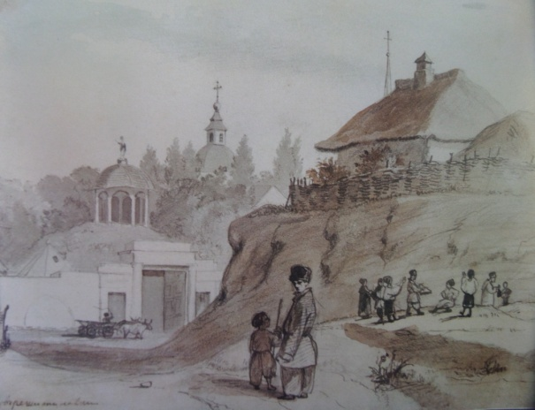
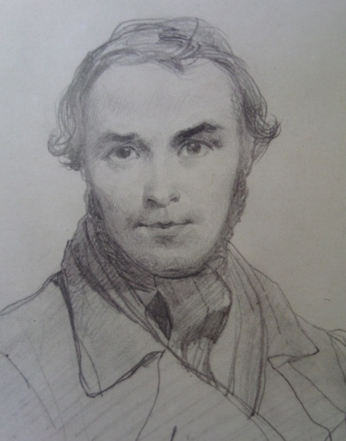
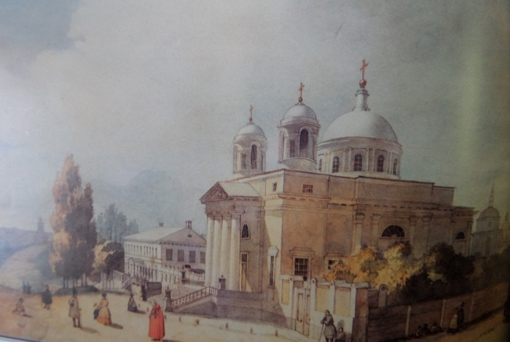
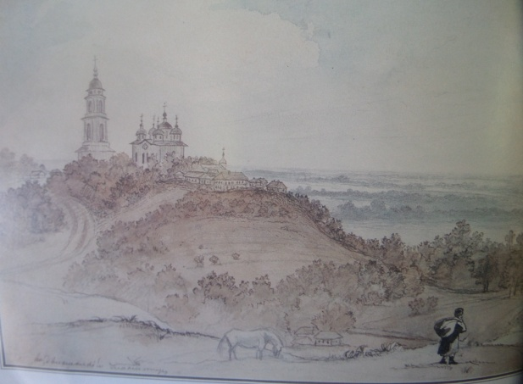
ПЕРЕДУМОВИ НАПИСАННЯ ЕПІЛОГУ ДО ПОЕМИ ”ВЕЛИКИЙ ЛЬОХ”
Робота Тараса Шевченка у Археографічній комісії при Київському університеті;
Подорож поета Україною (1943, 1945 р.р.), його перебування
у селі Суботів;
Можливість вивчати і замальовувати пам’ятки старовини та досліджувати історію Хмельниччини;
Бажання поета висловити власне ставлення щодо подій середини XVII століття

Slide 6
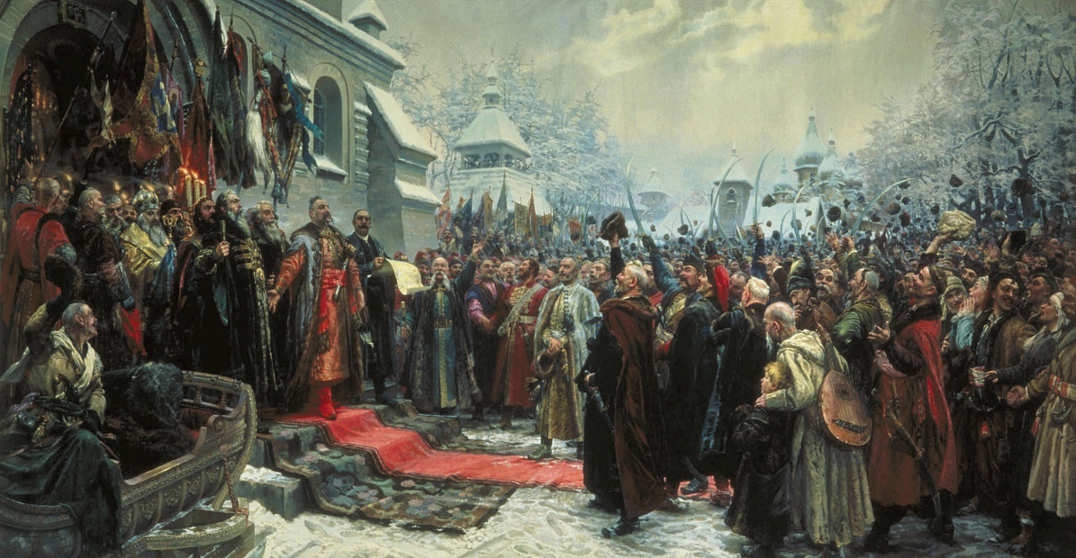
ІСТОРИЧНІ ПОДІЇ, ЯКІ ЛЯГЛИ В ОСНОВУ ЕПІЛОГУ
Переяславська рада 8 січня 1654 року
Основні положення договірних статей засвідчили, що Україна переходила під протекторат Росії; влада в автономії хоча і належала гетьману, але він затверджувався московським царем; чисельність козацького війська скорочувалася до 60 тисяч чоловік; при збереженні права на самоврядування в містах та визнанні самостійності української православної церкви, Україні було обмежено можливість проводити зовнішню політику.

Slide 7
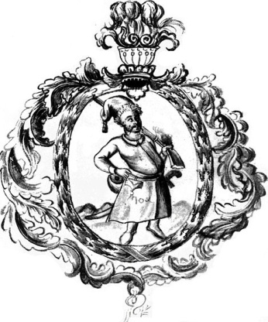
ЗОВНІШНЬОПОЛІТИЧНА ДІЯЛЬНІСТЬ
Б. ХМЕЛЬНИЦЬКОГО
НАПЕРЕДОДНІ ТА ПІСЛЯ ПІДПИСАННЯ
ПЕРЕЯСЛАВСЬКОЇ УГОДИ 1954 РОКУ
Чітко усвідомлюючи зовнішньополітичне становище Гетьманщини, Хмельницький знав, що у війні з Польщею Україна без союзників не вистоїть. Що собою являли такі союзники як Туреччина, Кримське ханство, - він переконався у ході бойових дій. Тому спроби встановити відносини з Москвою були зрозумілими. Ідея такого союзу підтримувалася і старшиною, і широкими масами населення. Вважалося, що росіяни і українці були спорідненими за православною вірою, близькими за мовою та культурою.
Про очікування щирих намірів царя Богданом і його близьким оточенням зауважувалося Шевченком на початку єпілогу: «Щоб москаль добром і лихом з козаком ділився». Та як прикро, що Хмельницький тоді навіть не підозрював, на яку велику небезпеку наражає свою Батьківщину.

Slide 8
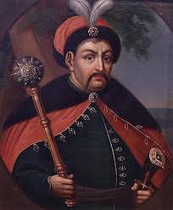
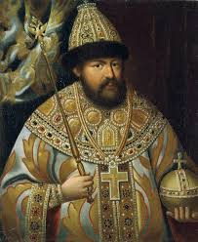
СТАВЛЕННЯ ШЕВЧЕНКА ДО БОГДАНА ХМЕЛЬНИЦЬКОГО
Шевченко, зазвичай об'єктивний в оцінках подій та постатей, жостко і болісно говорить про діяння Богдана, через які « …москалики, що заздріли, то все очухрали», називає гетьмана «Олексіїв друже» (невже вважає Хмельницького зрадником?!), дорікає йому у тому, що «…занапастив єси вбогу сироту Украйну!» , «…все оддав приятелям», які вважали, що все і так було їхнє.
Але така позиція поета, на нашу думку, це вияв його морального обов'язку, свідчення його творчої зрілості та мужності в оцінці доленосних для народу подій.

Slide 9
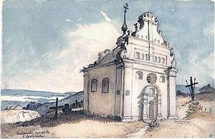
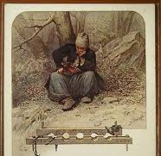
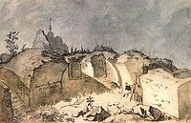
СТАВЛЕННЯ ШЕВЧЕНКА ДО БОГДАНА ХМЕЛЬНИЦЬКОГО
Збудована гетьманом церква Іллі, закинуті козацькі хрести, розриті москалями підземелля колишніх гетьманських палат викликали у поета почуття тривоги. Побачене ним засвідчувало рабське становище українців, ганьбу національної зради цілих поколінь, духовну апатію народу та його безпам'ятство. От звідки постає образ домовини України, яку «… нема кому полагодить».
Тарас Шевченко жалкує за часами гетьманства Богдана Хмельницького на Україні «… на тій самій, що з тобою ляха задавила!…», за створеною ним вольністю, яку насправді не Богдан занапастив, а його наступники, що дозволили Московщині панувати на українських землях.

Slide 10
ВИСНОВКИ
На нашу думку, особливістю творчості Шевченка є невичерпний оптимізм. Тарас вірить, що та церква-домовина, тобто Переяславський договір, розвалиться і що з-під неї встане вільна, самостійна Україна, яка «розвіє тьму неволі, засвітить світ правди і дасть спромогу своїм дітям помолитися на волі». Молитва ж Богданових нащадків має бути спокутною та очисною, такою, що покладе межу між старим і новим вільним життям.
Євгена Сверстюк сказав: «Феномен Шевченка відбиває нашу національну природу… .»! Тож ми із ним однієї крові! Нам має передатися оптимізм Пророка і його надія, має окріпнути наша віра в збереження незалежної та соборної держави про яку так мріяв Тарас і писав про це у своїх геніальних творах.

Slide 11
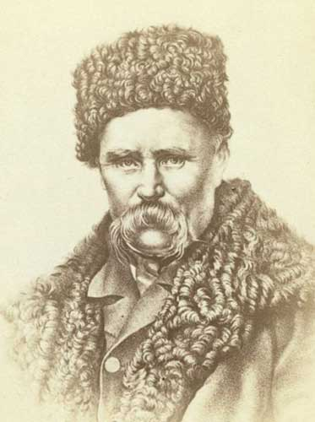
Ми чуємо тебе, Кобзарю,
крізь століття,
І голос твій нам душу окриля.
Встає в новій красі,
забувши лихоліття,
Твоя, Тарасе, звільнена земля.

